Slide 1



Institut für Bildung, Beruf und Technik
Abteilung: Technik und ihre Didaktik
Veränderungen vor dem Hintergrund der Digitalisierung
Wie haben sich bzw. werden Berufsbilder sich ändern? Neue Anforderungen und Kompetenzen durch die Digitalisierung
Prof. Dr. Lars Windelband
Ausgewählte Folien für Lehreinheit B1

Slide 2
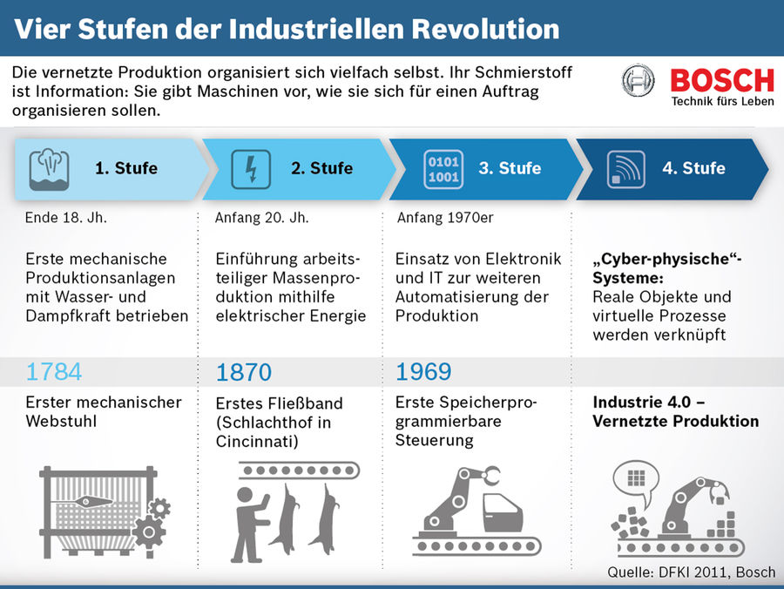
Entwicklung Industrie 1.0 bis 4.0

Slide 3
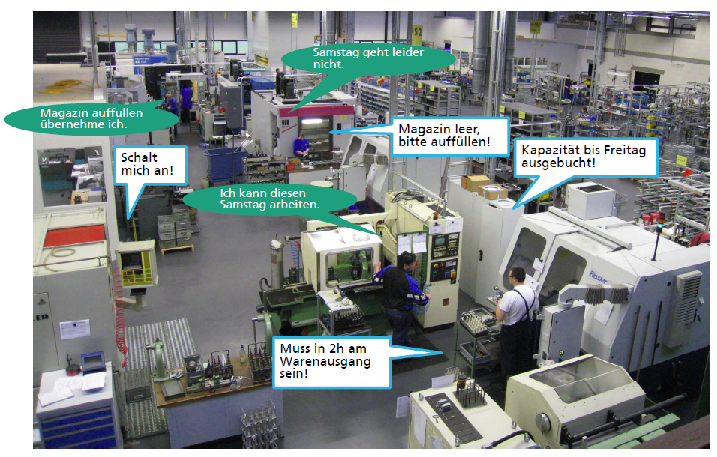
Vernetzte Maschinen und Menschen entscheiden kooperativ!
Quelle: Fraunhofer IAO

Slide 4
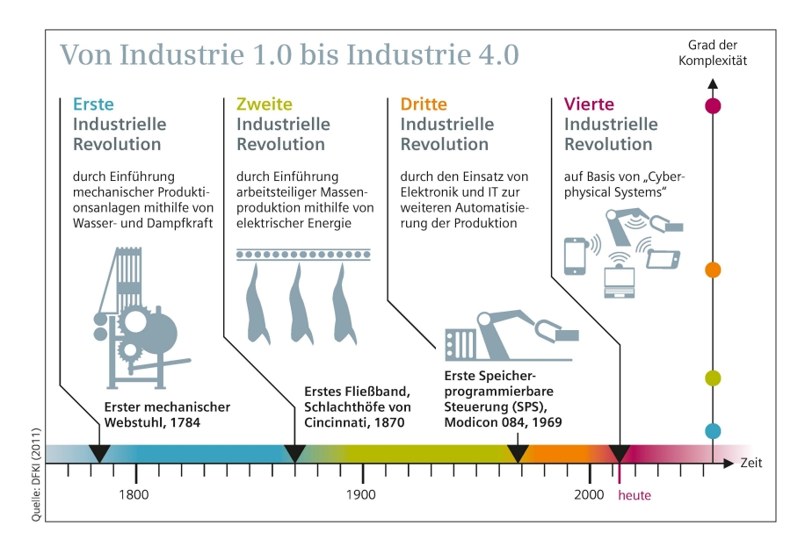
Industrie 4.0: Paradigmenwechsel in der Industrie
Ziele von Industrie 4.0
Von Industrie 1.0 bis Industrie 4.0
Vernetzung der Wertschöpfungskette
kürzere Durchlaufzeiten
Flexibilisierung der Produktion
Losgröße 1
höhere Produktivität
hohe Reaktionsfähigkeit
Verfügbarkeit aller relevanten Informationen in Echtzeit
Individuelle Serienproduktion
Technologiefelder von Industrie 4.0
(Quelle: BITKOM)
Auswirkungen von Industrie 4.0
Prozessbeherrscher
Jobkiller
Mensch als Roboter
Informatiker
Netzwerker
De-Qualifizierung
Problemlöser
Mensch als Lenker
Prozesscontroller
Datenanalytiker

Slide 5
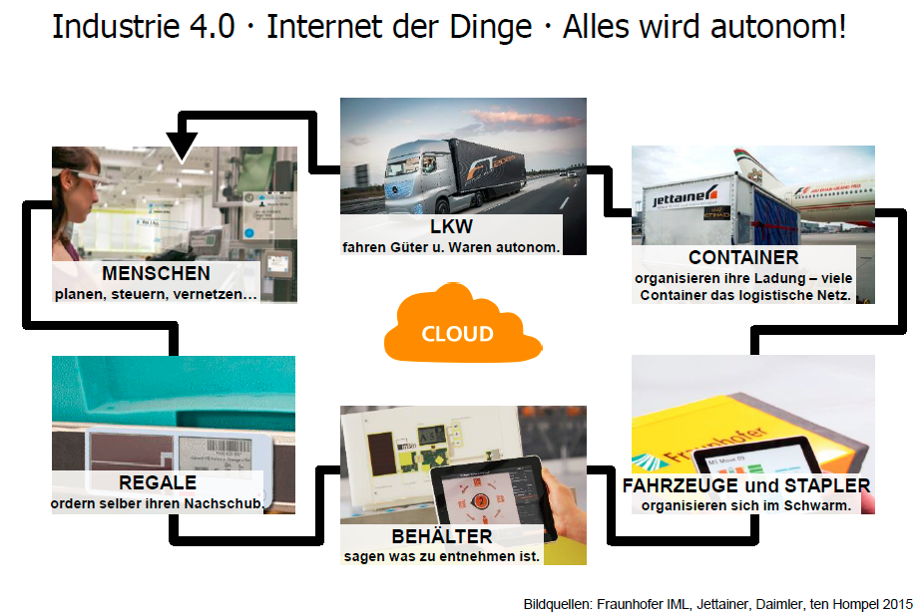
Vernetzung in allen Branchen – Wirtschaft 4.0
Quelle: Hirsch-Kreinsen 2015

Slide 6
Veränderte Anforderungen durch die Digitalisierung
Veränderungen in der Facharbeit
Anlageninstandhaltung: Lesen und interpretieren von Betriebsdaten der Anlagen, Fehlerbehebung in Sensorik / Aktorik (Signalverarbeitung beherrschen).
Störungssuche und deren Ursachen an Anlagen hoher Komplexität, die immer mehr mit anderen Komponenten / Maschinen / Anlagen vernetzt sind.
Prozessoptimierung selbstständig unterstützen, Informationsbeschaffung sicherstellen und aus dem täglichen Tun Ideen zur Verbesserung einbringen.
Hybride Aufgabenwahrnehmung der Fachkräfte an den Anlagen (mechanische, elektrische / elektronische und softwarebasierte Aufgaben).
Quelle: bayme vbm Studie Industrie 4.0

Slide 7
Kernergebnisse der bayme-Studie
Prozessverständnis aufbauen - Ganzheitliches Denken in Prozesszusammenhängen, Denken in vernetzen Systemen und interdisziplinären Zusammenhängen.
Kollaboration und partnerschaftliche Zusammenarbeit in vernetzten Prozessabläufen und Wertschöpfungsketten über unterschiedliche Domänen und Hierarchien.
Neue Berufsbilder werden nicht für erforderlich gehalten. Eine markante Modifizierung (Neuausrichtung) der M+E Berufe mit einer Prozess- und Digitalisierungsperspektive, wobei die Vernetzung, die Digitalisierung der Prozesse und die Gestaltung intelligenter Arbeitsplätze im Mittelpunkt stehen müssen, ist jedoch gefordert.
Quelle: bayme vbm Studie Industrie 4.0

Slide 8
Forderungen anderer Studien (VDMA-Studie und BIBB-VW Studie)
Schlussfolgerungen BIBB-VW Studie (Zinke u.a. 2017):
IT-Qualifikationen haben einen höheren Stellenwert erhalten und stehen in einem fach-, system- und prozessbezogenen Kontext,
Profilbestimmend sind Qualifikationen zum System- und Prozessverständnis sowie zur Problemlösung,
Kernkompetenzen dafür sind in der Berufsausbildung zu vermitteln (Kernberuflichkeit) und müssen im Rahmen der Weiterbildung und Arbeit ausgebaut werden.
Schlussfolgerungen VDMA-Studie (Pfeiffer u.a. 2016):
„Umgang mit erhöhter Komplexität […] mehr bzw. neue Kompetenzen“ (S. 87) werden gefordert oder/und
dass eine „noch stärkere Verknüpfung verschiedener beruflicher Domänen“ (S. 90) erforderlich sei.

Slide 9
Perspektivwechsel in der beruflichen Bildung
Prozessverständnis neu formulieren – Vernetzung muss in den Mittelpunkt der Ausbildung gestellt werden
„Fachkräfte müssen Anlagen und deren Funktion von den Prozessen und der Software her denken und optimieren.“ (Experten-Workshop)
Die softwaretechnische Vernetzung mit den zugehörigen CPS-Elementen erfährt eine kontinuierliche Verbreitung. Anlagen und Maschinen müssen deshalb mit zunehmender Diffusion von Industrie 4.0 immer von
der Vernetzung,
den CP-Systemen,
der Software und
der Prozesseinbettung
her gedacht und betrachtet werden. Dadurch verändert sich die Interaktion zwischen Mensch und Maschine erheblich.
Quelle: bayme vbm Studie Industrie 4.0

Slide 10
Kompetenzen für die Zukunft – übergreifend
Soziale Kompetenzen im Handlungskontext
• Kommunikationsfähigkeit
Kommunikation über gegenseitige Erfahrungen, über unterschiedliche Problemlösungen bei zunehmender Dynamik, Komplexität und Veränderung
• Handlungsfähigkeit
Kollaboration und partnerschaftliche Zusammenarbeit in vernetzten Prozessabläufen und Wertschöpfungsketten
• Integrationsfähigkeit
Bereitschaft soziale Beziehungen in prozessbezogenen Netzwerken aufzubauen
• Teamfähigkeit
Flexibles, teamorientiertes Arbeitshandeln auch in virtuellen Arbeitssituationen
Personale Kompetenzen im Handlungskontext
• Selbstmanagement
Selbststeuerung des Arbeitshandelns in dynamischen Strukturen und Prozessabläufen
• Ganzheitliches Denken
Denken in vernetzen Systemen und interdisziplinären Zusammenhängen
• Eigenverantwortung
Bereitschaft zur Aufnahme vernetzter und interdisziplinärer Problemlösungsanforderungen
• Lernbereitschaft
Selbstlernkompetenz für eine individuell gestaltete, adaptive und multimodal unterstützte Qualifizierung im Arbeitsprozess

Slide 11
Kompetenzen für die Zukunft – übergreifend
Digitalisierung der Arbeit – übergreifend
• Online-Kommunikation
Abstimmungen, Koordinierung, Disposition, ….
• Dateneingabe, Datenanalyse
Prozesssteuerung, Daten- und Qualitätsmanagement, ….
• Datenverarbeitung und -transfer
Teilenummern, Datenanalyse, Prozessdaten, ….
• Online-Suche und -Recherche
Handlungsanleitungen, Funktionsbeschreibungen, Problemlösungen ….
• Online-Lernen
Qualifizierungsmodule, Blog, Lernplattform, ….
Datenschutz und Informationssicherheit – übergreifend
• Datenschutz (Personendaten/ Privatsphäre)
- Gefährdungen, Risiken
- Rechtlicher Rahmen
- Maßnahmen
- Verhaltensregeln
• Informationstechnische Sicherheit (digitale Systeme / -Vernetzung)
- Rahmenbedingungen
- Bedrohungslagen
- organisatorische und technische Maßnahmen / Strategien

Slide 12
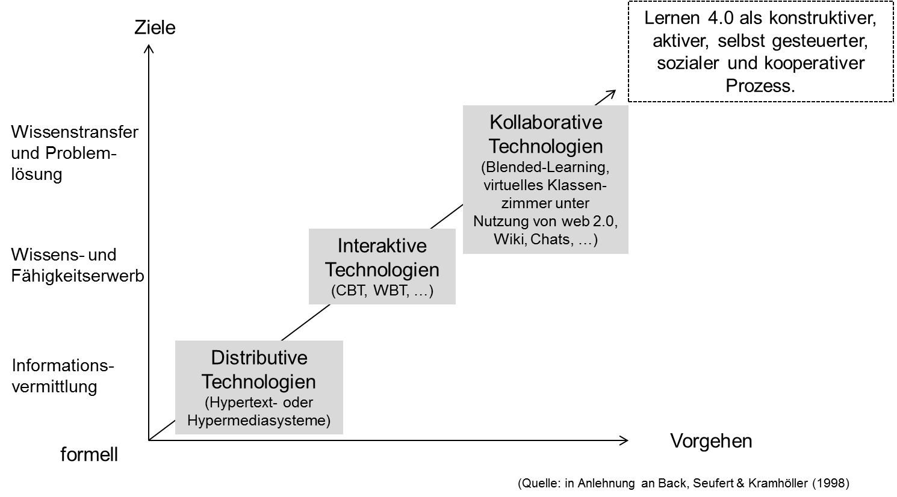
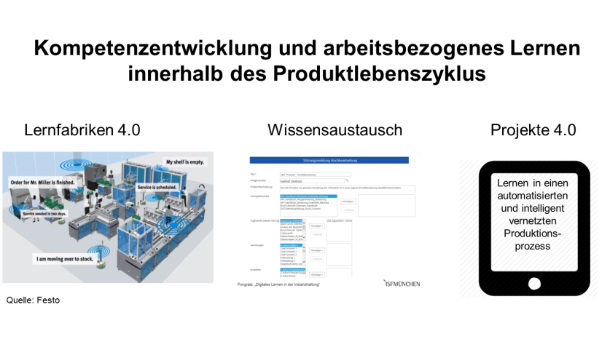
Lernen innerhalb digitaler Prozesse

Slide 13
Bewertung & Schlussfolgerungen zur Berufsbildung 4.0
Wertigkeit der beruflichen Bildung weiter ausbauen,
Berufsübergreifende Aufgabenstellungen (zwischen den gewerblich-technischen und kaufmännischen Berufen) innerhalb eines Geschäfts- und Arbeitsprozesses zu Industrie 4.0 bilden noch die Ausnahme;
Schwerpunkte der Weiterbildungen sind zu stark auf die Automatisierungstechnik (und oftmals nur technologiebezogen) begrenzt – Arbeitsprozessbezug fehlt;
Konkrete didaktische Konzepte zur Förderung des ganzheitlichen Denkens in Prozesszusammenhängen sowie ein Denken in vernetzen Systemen bilden die Ausnahme – Umsetzung zur Digitalisierung bisher vorwiegend auf technologische Angebote beschränkt.

